Slide 1


    安靜等候

Slide 2
    什麼是安靜等候？

Slide 3
詩篇46:1
你們要安息，要知道我是神。我必在萬邦中被尊崇，在遍地上也被尊崇。

Slide 4
    重新與神對焦得拯救
    安靜信靠祂得力量

Slide 5
    在危難中
    在挑戰中
    在忙碌中

Slide 6
    不是在忙碌中偷懶！

Slide 7
    賜豐盛生命的耶穌

Slide 8
    約翰福音10:10
    盜賊來，無非要偷竊，殺害，毀壞，我來了，是要叫人得生命，並且得的更豐盛。

Slide 9
是道路／真理／生命（約14:6）
是生命的光（約8:12）
是生命的糧（約6:48）
是生命的活水（約4:14）
生命在我（約11:25）

Slide 10
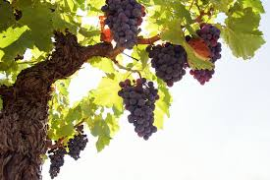
    枝子連於葡萄樹

Slide 11
    約翰福音15:5
    我是葡萄樹，你們是枝子。常在我裡面的、我也常在他裡面、這人就多結果子．因為離了我、你們就不能作甚麼。

Slide 12
枝子與葡萄樹的緊密關係
葡萄樹負責供應枝子
枝子安靜連結於葡萄樹
枝子自己不能結果子

Slide 13
    仁愛 喜樂 和平 忍耐 恩慈
    良善 信實 溫柔 節制
    （加拉太書5:22～23）

Slide 14
    如何與主連結？

Slide 15
    哥林多後書3:18
    我們眾人既然敞著臉得以看見主的榮光，好像從鏡子裡反照，就變成主的形狀，榮上加榮，如同從主的靈變成的。

Slide 16
    可能嗎？

Slide 17
    我們注視什麼
    就被什麼影響！

Slide 18
    一個實際的例子！

Slide 19
    尼克

Slide 20

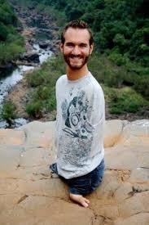

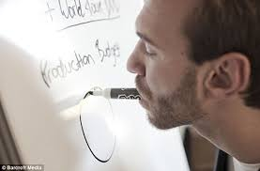
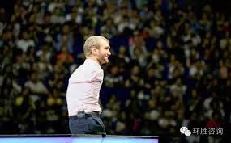
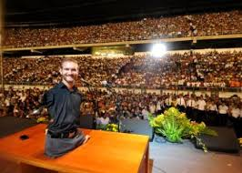

Slide 21
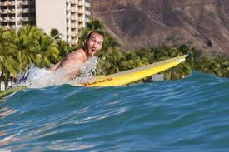
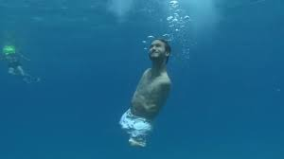
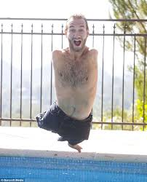

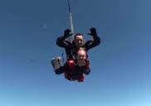
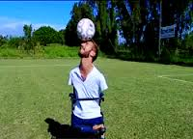

Slide 22
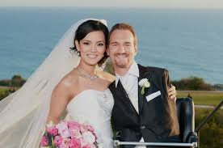
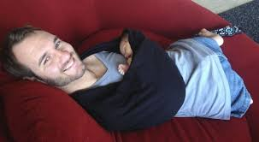
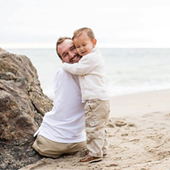
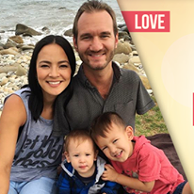

Slide 23
    哥林多前書1:27
    神卻揀選了世上愚拙的、叫有智
    慧的羞愧．又揀選了世上軟弱的，叫那強壯的羞愧．

Slide 24
    他殘障嗎？

Slide 25
    他裡面一點不殘障！

Slide 26
    我們裡面殘障嗎？

Slide 27
    枝子連於葡萄樹
    我們也能多結果子！

Slide 28
    安靜等候神
    在危難中
    在挑戰中
    在忙碌中
    在每一天

Slide 29
    枝子連於葡萄樹

